Slide 1
语文 五年级 下册
第一单元复习

Slide 2
易读错的字
zhòu
zhì
zhà
chéng
chè
昼
稚
蚱
澄
澈
qǐng
zhuì
zàng
sāi
sōu
顷
缀
葬
腮
飕

Slide 3
易写错的字
晓 拔 昼 耘 瞎 承
昼
耘
瞎
承
容易少写一笔
拔—拨
容易写出别字
晓
容易多写一笔

Slide 4
多义字
承：① 托着；接着。 ②承担。 ③客套话，承蒙。④继续；接续。 ⑤接受（命令或吩咐）。 ⑥姓。
瞎：① 丧失视觉；失明。②没有根据地；没有来由地；没有效果地。③炮弹打出去不响或爆破装置引火后不爆炸。④农作物种子没有发芽出土或农作物子粒不饱满。⑤糟蹋；损失；丢掉。⑥没有头绪；乱。

Slide 5
词语积累
蝴蝶 蜻蜓 蚂蚱 樱桃
榆树 锄头 承认 随意
瞎闹 明晃晃 圆滚滚

Slide 6
《祖父的园子》
马马虎虎： ①形容做事马虎、随便。 ②勉强；凑合。
一动不动：形容毫不移动。

Slide 7
《月是故乡明》
不可胜数：数不过来。 形容多。胜：尽。
顶天立地：形容形象高大，气概雄伟豪迈。
恍然大悟：一下子完全明白了或觉悟过来了。
乐此不彼：形容对某事特别喜爱而沉浸其中。
离乡背井：也说背井离乡。离开自己的故乡，到外地
生活（多指在不得已的情况下）。

Slide 8
平沙无垠：沙子无边无际。
碧波万顷：形容水面或天空或草原一片碧绿或碧蓝，
广阔无际。
巍峨雄奇：形容高大雄伟、壮观奇特的样子。
良辰美景：美好的时光和景物。

Slide 9
《梅花魂》
颇负盛名：相当的有名声，形容名人或名物名气很大。
泪眼蒙眬： “蒙眬”,是形容人的眼睛半开半闭,
看东西模糊的样子,这种情态多在将要睡着,刚刚
睡醒、醉酒或流泪之后出现。

Slide 10
aabb式
马马虎虎
abcb式
一动不动
描写人物
顶天立地
恍然大悟
乐此不彼
景物描写
平沙无垠
碧波万顷
巍峨雄奇
良辰美景

Slide 11
比喻句
1.花开了，就像睡醒了似的。鸟飞了，就像在天上逛似的。（《祖父的园子》）
2.祖国，就是那地图上像一只金鸡的地方吗？（《梅花魂》）
3.他们就像这梅花一样。（《梅花魂》）
4.蜜蜂则嗡嗡地飞着，满身绒毛，落到一朵花上，胖圆圆的就跟一个小毛球似的不动了。（《祖父的园子》）

Slide 12
拟人句
1.倭瓜愿意爬上架就爬上架，愿意爬上房就爬上房。黄瓜愿意开一个花，就开一个花，愿意结一个瓜，就结一个瓜。 （《祖父的园子》）

Slide 13
反问句
1.我跑到屋里拿了一个谷穗，远远地抛给祖父，说：“这不是一样的吗？”（《祖父的园子》）
2.外公，这不是您最宝贵的画吗？（《梅花魂》）
3.看见慈祥的外公大发脾气，我心里又害怕又奇怪：一枝画梅，有什么稀罕呢？ （《梅花魂》）
4.蜻蜓飞得那么快跑，哪里会追得上？ （《祖父的园子》）

Slide 14
反问句
5.不管是谁来到这里，难道还能不顾而乐之吗? （《月是故乡明》）
6.祖国，就是那地图上像一只金鸡的地方吗？就是那拥有长江、黄河、万里长城的国土吗？ （《梅花魂》）

Slide 15
排比句
1.祖父栽花，我就栽花；祖父拔草，我就拔草。祖父种小白菜的时候，我就在后边，用脚把那下了种的土窝一个个地溜平。（《祖父的园子》）

Slide 16
排比句
2.倭瓜愿意爬上架就爬上架，愿意爬上房就爬上房。黄瓜愿意开一个花，就开一个花，愿意结一个瓜，就结一个瓜。若都不同意，就是一个瓜也不结，一朵花也不开，也没有人问它。玉米愿意长多高就长多高，它若愿意长上天去，也没有人管。 （《祖父的园子》）

Slide 17
排比句
3.在风光旖旎的瑞士莱芒湖上，在平沙无垠的非洲大沙漠中，在碧波万顷的大海中，在巍峨雄奇的高山上，我都看到过月亮。 （《月是故乡明》）

Slide 18
排比句
3.此地既然有山，有水，有树，有花，有鸟，每逢望夜，一轮当空，月光闪耀于碧波之上，上下空，一碧数顷，而且荷香远溢，宿鸟幽鸣，真不能不说是赏月胜地。 （《月是故乡明》）

Slide 19
引用句
1.像苏东坡说的“月出于东山之上，徘徊于斗牛之间”，完全是我无法想像的。 （《月是故乡明》）

Slide 20
含关联词语的句子
1.园子里就只有一棵樱桃树，一棵李子树，因为樱桃和李子都不大结果子，所以觉得他们是并不存的。
（《祖父的园子》）
2.有时不但没有盖上菜种，反而把它踢飞了。（《祖父的园子》）

Slide 21
含关联词语的句子
3.祖父浇菜，我也抢过来浇，但不是往菜上浇，而是拿着水瓢，拼尽了力气，把水往天空里一扬。（《祖父的园子》）
4.但是，如果只有孤零零一个月亮，未免显得有点孤单。（《月是故乡明》）
5.因此，我在故乡里望月，从来不同山联系。（《月是故乡明》）

Slide 22
含关联词语的句子
6.在我这个小孩子眼中，虽不能像洞庭湖“八月湖水”那样有气派，但也颇有一点烟波浩渺之势。（《月是故乡明》）
7.然而，每值这样的良辰美景，我想到的仍然是故乡苇坑里的那个平凡的小月亮。 （《月是故乡明》）

Slide 23
含关联词语的句子
8.回国那一天正是元旦，虽然热带是无所谓隆冬的，但腊月天气，也毕竟凉飕飕的。 （《梅花魂》）

Slide 24
本单元知识点
●古诗《四时田园杂兴》（三十一）写的是哪个季节的
景色？你是从哪里看出来的？
这首诗描写农村初夏时节生活中的一个场景。从首句“昼出耘田夜绩麻”可以看出，这句话是说：白天下田去除草，晚上搓麻线，“绩”是搓的意思。“耘田”即除草。初夏，水稻田里秧苗需要除草了。这是男人们干的活。“绩麻”是指妇女们在白天干完别的活后，晚上就搓麻线，再织成布。

Slide 25
●《稚子弄冰》是南宋诗人杨万里所作。全诗四句，
从小孩幼稚嗜玩的心理特征切入，为读者描绘了一
幅稚气满纸而又诗意盎然的“脱冰作戏”的场景。

Slide 26
●《稚子弄冰》诗中孩子弄冰的场景，充满了乐趣：
心态上：寒天“弄冰”，童心炽热；色泽上：“金”盘
“彩”丝串“银”冰；形态上：是用“金盆”脱出的
“银铮” ，圆形；声音上：有 “玉罄穿林响”的高亢，
忽又转 作“玻璃碎地声”的清脆。全诗形色兼具以感目，
声意俱美以悦耳赏心，绘声绘色地表现出儿童以冰为钲、
自得其乐的盎然意趣。

Slide 27
●《村晚》这首诗描写了怎样的景色？表达了诗人怎样的情感？
这是一首描写农村晚景的诗：形象描绘了一幅有着四周长满青草的池塘、似被山咬住的红红落日以及放牛回家的孩子横坐在牛背，用短笛随便地吹奏着不成调的曲子。诗人即景而写，构成了一幅饶有生活情趣的农村晚景图，抒发了诗人对乡村晚景的喜爱和赞美之情。

Slide 28
●《清平乐·村居》一诗描写了怎样的画面？“最喜小儿亡赖，溪头卧剥莲蓬。”这句话表现了作者怎样的思想感情？
作者对农村清新秀丽 、朴素雅静的环境描写，对翁媪及其三子形象的刻画，表现出词人对乡下朴素生活的喜爱之情。

Slide 29
●赏析“草满池塘水满陂，山衔落日浸寒漪。”
首句“草满池塘”是说节令已在春末，池塘里的青草已经长满。“水满陂”，是说正逢多雨季节，因此水涨得很高。次句写远山落日。用一个“衔”字，形象地现出落日挂在山头上的情况。又用一个“浸”字，写落日青山倒映水中。诗围绕池塘为中心，以池塘中的绿草与澄净的池水，带出青山与落日，中间以一“浸”字作维系，使池塘显得很热闹，色彩也十分绚丽。

Slide 30
●《祖父的园子》这篇课文重点写了什么？
课文重点写了作者在园中自由自在的童年生活。跟着祖父在园中，栽花、拔草、种白菜、铲地、浇水，当然这都是童年游戏的内容，不是真正的劳作，是“乱闹”，至于摘黄瓜、追蜻蜓、采倭瓜花、捉绿蚂蚱，更是孩童的游戏了。玩闹累了，就在园子里睡下。当然，让作者感到自由快乐的，不光是祖父的园子，还有慈爱的祖父。

Slide 31
●《祖父的园子》中祖父的爱有哪些作用？
他给了孩子心灵的自由，他允许孩子随便玩闹，对孩子倾尽了爱心和耐心。他的爱放飞了孩子的天性，在他暖融融的爱的包围下，才有了孩子自由、快乐、幸福的童年。

Slide 32
●《月是故乡明》一文的写作线索是什么？主要写了什么内容？
《月是故乡明》是以月作为抒情线索，通过对故乡和自己童年生活的回忆，特别是对故乡月色的动人描写，又写自己背井离乡，在各个国家和地区见到的月亮虽各有韵致，却都比不上自己家乡那倒映于苇坑中的“小月亮”，抒发了作者对故乡永远的思念与牵挂。

Slide 33
●《月是故乡明》一文的结构脉络是什么？
这篇散文是以总、分、总的形式展开的，第一自然段是总写，第2、3、4、5自然段是对故乡与童年的回忆，第6、7、8这三自然段写作者离开故乡之后的生活，通过他乡月亮与故乡月亮的对比，表达自己对故乡的思念，第9自然段是对上文的呼应使文章结构更加完整。

Slide 34
●《梅花魂》的主要内容是什么？
《梅花魂》是归国华侨陈慧英所作，作者通过回忆自己和外祖父在国外一起生活直至分手的一段经历，表达了对已故外祖父的深切怀念，热情歌颂了老一代华侨眷恋祖国、热爱祖国的深厚感情。

Slide 35
●《梅花魂》的写作线索是什么？
《梅花魂》全文以梅花为线索，将具体、生动的内容连缀成一篇令人悲泣、感人至深的文章。

Slide 36
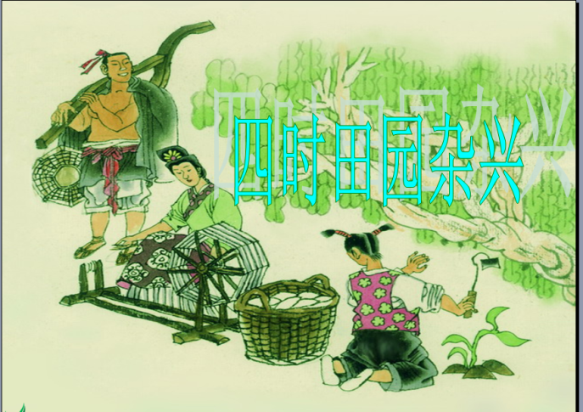
积累背诵
古诗词
四时田园杂兴（其三十一）
宋·范成大
昼出耘田夜绩麻，村庄儿女各当家。
童孙未解供耕织，也傍桑阴学种瓜。

Slide 37
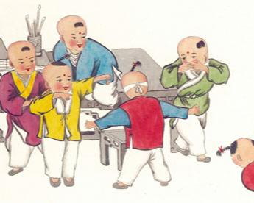
稚子弄冰
宋 杨万里
稚子金盆脱晓冰，彩丝穿取当银铮。
敲成玉磬穿林响，忽作玻璃碎地声。

Slide 38
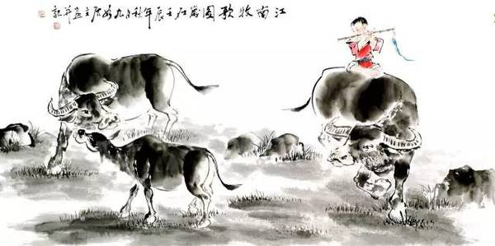
村晚
宋 雷震
草满池塘水满陂，山衔落日浸寒漪。
牧童归去横牛背，短笛无腔信口吹。

Slide 39
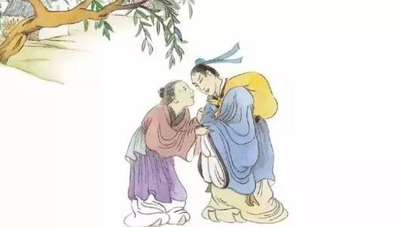
日积月累
游子吟
唐 孟郊
慈母手中线，游子身上衣。
临行密密缝，意恐迟迟归。
谁言寸草心，报得三春晖。

Slide 40
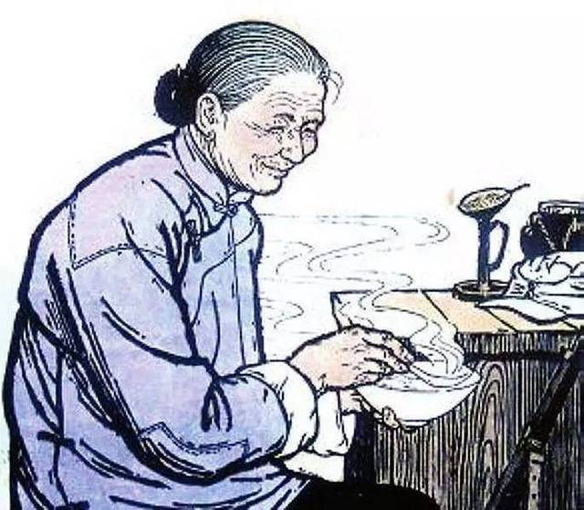
拓展
将母
宋 王安石
将母邗沟上，留家白紵阴。
月明闻杜宇，南北总关心。

Slide 41
巩固练习
一、给下面红体字选择正确的读音画“✔” 。
稚（ zhì zì ）子 蚱（ zhà zà ）蜢
澄（ céng chéng ）清 清澈（ chè cè ）
点缀（ zhuì zàng） 两腮（ sāi shāi ）
✔
✔
✔
✔
✔
✔

Slide 42
二、同音字组词。
chéng （ ）认 （ ）清 （ ）市 yīng （ ）桃 （ ）该 （ ）雄
hú （ ）蝶 （ ）水 水（ ）
dié 飞（ ） 重（ ） 蝴（ ）
承
澄
城
樱
应
英
蝴
湖
壶
碟
叠
蝶

Slide 43
三、仿写词语。
顶天立地（含有反义词的）
、 、 。
颇负盛名（含有“名”的）
、 、 。
碧波万顷（描写景物）
、 、 。
南辕北辙
前仰后合
左顾右盼
举世闻名
大名鼎鼎
莫名其妙
平沙无垠
巍峨雄奇
青山绿水

Slide 44
四、句子练习。
1.倭瓜愿意爬上架就爬上架，愿意爬上房就爬上房。 （仿写拟人句） 。
顽皮的雨滴最爱在雨伞上尽情的跳舞。
2.蜻蜓飞得那么快跑，哪里会追得上？ （改为陈述句）
蜻蜓飞得那么快跑，不会追得上。

Slide 45
3.回国那一天正是元旦，热带是无所谓隆冬的。
腊月天气，也毕竟凉飕飕的。 （用关联词语合成一句话）
回国那一天正是元旦，虽然热带是无所谓隆冬的，但腊月天气，也毕竟凉飕飕的。

Slide 46
五、读句子说感受。
黄瓜愿意开一个谎花，就开一个谎花，愿意结一个黄瓜，就结一个黄瓜。若都不愿意，就是一个黄瓜也不结，一朵花也不开，也没有人问它。
。
后花园里的一切都是美好的，有生命的，万物神奇，无比自由。这段文字充满对自由的向往，充满活力和诗意，无论是植物还是小动物，都按照自己的天性生长；在“我”的眼中，天的高远令人遥想，她的心已经飞出了园子。

Slide 47
六、课文练习。
（一）读片段，回答问题。
①花开了，就像睡醒了似的。②鸟飞了，就像在天上逛似的。③虫子叫了，就像虫子在说话似的。④一切都活了，要做什么，就做什么。⑤要怎么样，就怎么样，都是自由的。⑥倭瓜愿意爬上架就爬上架，愿意爬上房就爬上房。⑦黄瓜愿意开一朵花，就开一朵花，愿意结一瓜，就结一个瓜。⑧若都不愿意，就是一个瓜也不结，一朵花也不开，也没有人问它。⑨玉米愿意长多高就长多高，它若愿意长上天去，也没有人管。⑩蝴蝶随意地飞，一会儿从墙头上飞来一对黄蝴蝶，一会儿又从墙头上飞走一只白蝴蝶。 ⑪它们是从谁家来的，又飞到谁家去？ ⑫太阳也不知道。

Slide 48
1．在作者的心中，园子里的倭瓜、黄瓜、玉米、蝴蝶等都是怎样的？它们过着怎样的生活？
2．作者这样写，表达了自己怎样的心情？
3．这段话中第④⑤两句与第⑥~12句之间的关系是 。
它们都是有灵性的，都是自己作主。过着自由快乐、
不受约束的生活。
表达了作者自己自由快乐的心情。
总分

Slide 49
（二）根据课文内容填空。
1.《稚子弄冰》的作者是 代的 ，描写声音句子是 ，
。 2.《四时田园杂兴》的作者是 代的 ，这首诗中直接描写农民劳动场面的句子是 ，
。
3.《村晚》一诗中表现牧童调皮天真的神态的句子是 ， 。
宋
杨万里
敲成玉磬穿林响，
忽作玻璃碎地声。
宋
范成大
昼出耘田夜绩麻，
村庄儿女各当家。
牧童归去横牛背
短笛无腔信口吹

Slide 50



QICAIKETANG
七彩课堂 伴你成长

